Slide 1
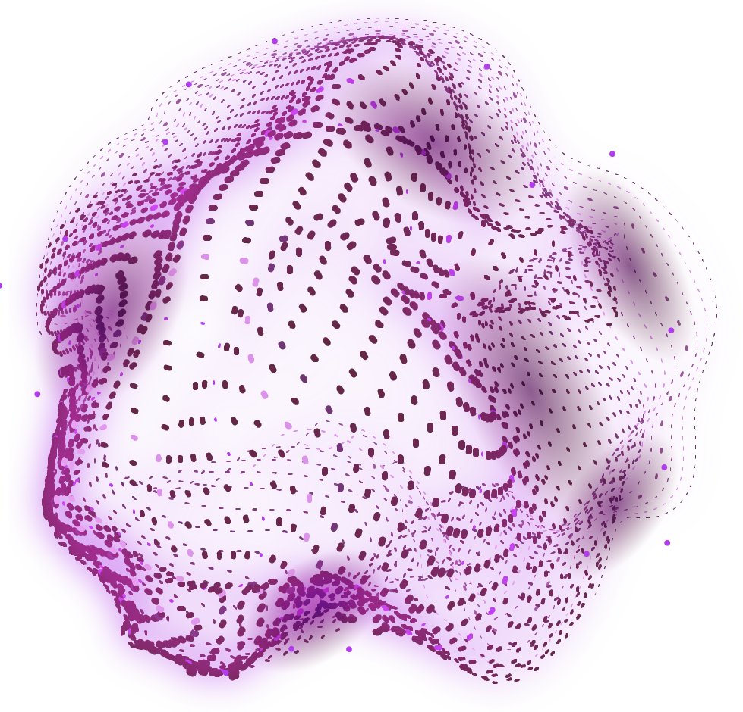


Моделирование возраста на основе синтетических данных
Работу выполнили студенты 4 курса КМБ-21 Норицин В., Мударисова Д., Фролова Н.

Slide 2
Постановка задачи
01
02
03
Цель проекта
Разработать систему прогнозирования возраста на основе медицинских данных. Найти оптимальные модели для предсказывания возраста с максимальной точностью и минимизацией ошибок.
Задача
Возраст является важной характеристикой, влияющей на здоровье и качество жизни людей. Точные модели прогнозирования возраста позволяют лучше понимать связь между различными факторами здоровья и возрастом, что способствует улучшению диагностики и профилактике заболеваний.
Методы
Задача предполагает использование различных подходов к машинному обучению, таких как классические методы (например, линейная регрессия и деревья решений), а также современные подходы, такие как нейронные сети. Критерий успеха заключается в выборе модели, которая максимально точно предсказывает возраст с наименьшим количеством ошибок. Важны такие показатели, как коэффициент детерминации (R2), средняя квадратичная ошибка (MSE)

Slide 3
Описание данных
Описание
Характеристики
Подготовка
Содержит синтетические данные, предназначенные для прогнозирования возраста на основе различных факторов, связанных со здоровьем и образом жизни.
Рост, Вес, Артериальное давление, Уровень холестерина, ИМТ, Уровень глюкозы в крови, Плотность костной ткани, Острота зрения, Способность слышать, Уровень физической активности и т.д.
Удаление пропусков, замена пропущенных значений медианы или средними значениями.
Нормализация данных Преобразование категориальных данных в числовые значения.

Slide 4
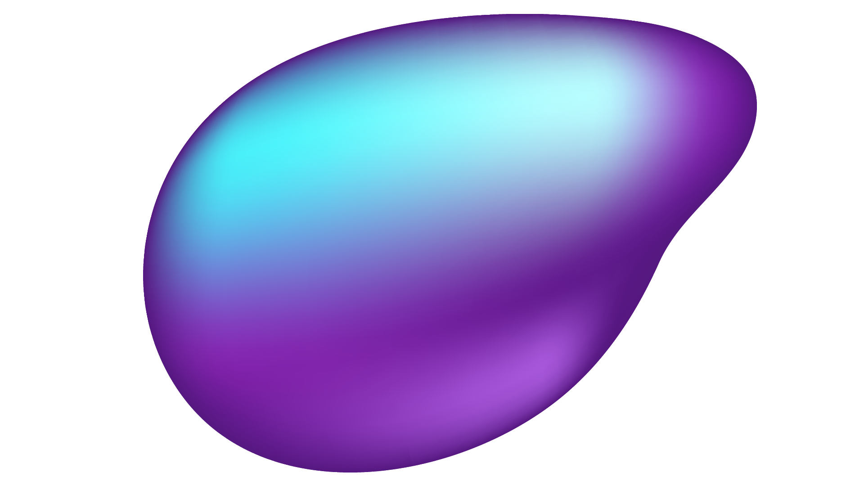
Описание модели
Линейная регрессия
Дерево решений
Классический метод, основанный на линейной зависимости между признаками и целевой переменной (возраст).
Алгоритм классификации и регрессии, основанный на создании дерева решений. Высокая интерпретируемость - легко понять, как модель принимает решение.
Sequential
Класс в библиотеке Keras для создания последовательных моделей нейронных сетей. Модель представляет собой линейный стек слоев, где выходные данные одного слоя являются входными данными для следующего.

Slide 5
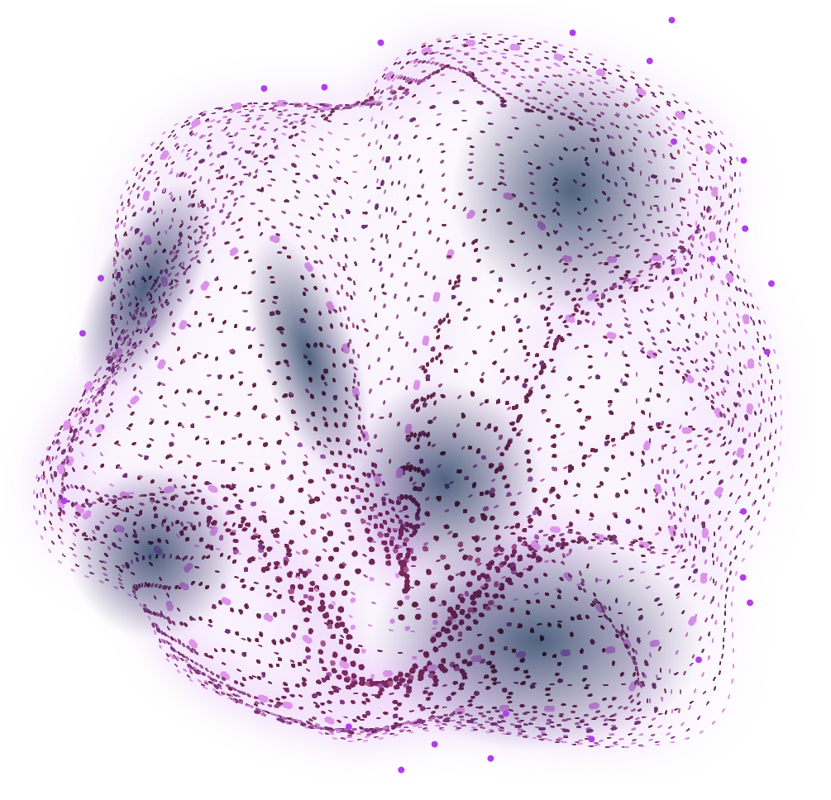
Результаты экспериментов
Линейная регрессия
Коэффициент детерминации (R2): 0.93
Средняя квадратичная ошибка (MSE): 27.24
Дерево решений
Коэффициент детерминации (R2): 0.99
Средняя квадратичная ошибка (MSE): 3.92
Sequential
Коэффициент детерминации (R2): 0.91
Средняя квадратичная ошибка (MSE): 36.89

Slide 6
Анализ результатов
Модель дерева решений демонстрирует идеальные показатели на тестовом наборе данных: R2 равен 0.99, а MSE равна 3.92. Это говорит о том, что данная модель идеально предсказывает возраст на тестовом наборе. Однако такие результаты могут указывать на возможное переобучение модели, что требует дополнительной проверки на других наборах данных.
Модель линейной регрессии имеет высокий показатель R2 (0.93), что свидетельствует о хорошей способности модели объяснять вариацию в данных. Тем не менее, MSE составляет 27.24, что выше, чем у модели дерева решений, но всё равно приемлемо.
Sequential показала худшие результаты среди представленных моделей: R2 равен 0.91, а MSE — 36.89. Это может быть связано с тем, что модель имеет несколько входных или выходных параметров или же любой из слоев имеет несколько входов/выходов (необходимость использования общего доступа к слою), также необходимо использовать нелинейную топологию.

Slide 7
Итоги
Лучшая модель
Дерево решений: продемонстрировала отличные результаты на тестовом наборе данных
Оптимизация моделей
Улучшение параметров моделей, чтобы минимизировать ошибки и повысить точность предсказания.
Заключение
Проект показал, что модель линейной регрессии и модель дерева решений являются сильными кандидатами для решения задачи прогнозирования возраста. Однако требуется дополнительная работа над улучшением параметров глубокой нейронной сети, чтобы приблизить её к уровню остальных моделей.

Slide 8

Спасибо за внимание!

